Slide 1
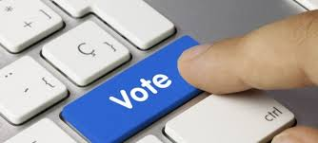
Le vote numérique
Enjeux et perspectives
Moad HANI

Slide 2
Plan
Le vote numérique:
Définition
Le vote numérique et les nouvelles technologies
Les différents modes de scrutin et leurs caractéristiques
L’expérience intéressante de la France: logiciel SoluVote
Mon apport personnel:
Le PC Sprout-hp au service de la procédure électorale
Modélisation et gestion d’une base de données.
Authentification des électeurs: Les empreintes digitales.
Création d’un réseau à l’échelle nationale.
Sécurisation du réseau.
Conclusion

Slide 3

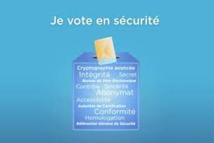
I-Définition du vote numérique :
Le vote électronique est un système de vote dématérialisé, à comptage automatisé, à l'aide de systèmes informatiques. Il peut qualifier les votes institutionnels ou l'utilisation de boîtiers de vote interactifs dans un cadre moins contrôlé.
Le vote électronique désigne trois types de systèmes informatiques :
les ordinateurs de vote ("machines à voter").
le vote par internet.
les kiosques électroniques.

Slide 4
La fraude aux élections:
La fraude commise par des individus peut par exemple prendre les formes suivantes :
Usurper l’identité d’un électeur au bureau de vote ou utiliser le bulletin d’un électeur absent ;
Voter plusieurs fois ou sans être éligible ;
Payer des électeurs pour influencer leur vote.
Des fraudes différentes peuvent être commises par l’administration électorale :
Modifier ou détruire des listes électorales ;
Empêcher des électeurs habilités à voter de le faire ;
Permettre à des électeurs de voter plusieurs fois ;
Remplacer des bulletins valides par de faux bulletins ou voter à la place d’électeurs qui ne se présentent pas au bureau de vote ;
Placer des bulletins marqués à l’avance ou des bulletins inutilisables dans l’urne ;
Ne pas compter avec exactitude les bulletins, ou inscrire une mauvaise information sur les feuilles de pointage ;
Endommager le contenu de l’urne ou modifier les feuilles de pointage .

Slide 5
II – Le vote numérique - une stratégie globale en matière de technologies de l’information
Structure de gestion
Gestion des données
Gestion des communications
Administration de réseau
Administration des systèmes informatiques
Acquisition de matériel
Entretien du matériel
Acquisition de logiciel
Entretien du logiciel
Systèmes manuels de dépannage
Vérification et essai des systèmes
Gestion de serveurs
Systèmes autonomes
Assurance qualité
Fiabilité des données
Archivage, protection et contrôle des versions
Entretien des systèmes
Câblage
Internet
Intégration et compatibilité des systèmes

Slide 6
Gestion des utilisateurs
· Appui aux utilisateurs
· Assistance téléphonique
Sécurité
· Cryptage
· Protection antivirus
· Environnement physique
· Assurances
Gestion financière
· Évaluations et budgets
· Contrôle des dépenses
· Rapports financiers
· Procédures d’audit
· Gestion des stocks et de l’inventaire
· Politique d’approvisionnement
· Gestion des contrats

Slide 7
Les différents modes de scrutins
Les scrutins majoritaires
Ils constituent le mode le plus ancien de désignation des élus. Il s’agit d’attribuer un siège (scrutin uninominal) ou plusieurs sièges (scrutin plurinominal) à celui ou ceux qui ont obtenu le plus de voix.
Les scrutins proportionnels
Les sièges sont répartis entre les partis selon la proportion des votes qu’ils obtiennent à l’élection. Cette formule privilégie l’équité par rapport à la stabilité gouvernementale. Un plus grand nombre de partis ont la possibilité de faire élire des candidats, ce qui encourage la prolifération des partis.
Les scrutins mixtes
Ils empruntent des éléments aux systèmes majoritaire et proportionnel. Ils combinent donc, mais avec une grande diversité, les deux mécanismes. Il s’agit de cumuler les avantages des deux méthodes et d’en limiter les inconvénients.

Slide 8
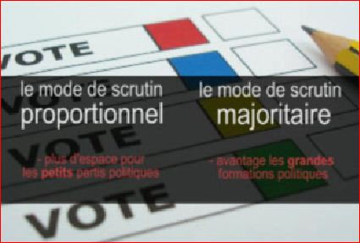
Avantages et inconvénients de chacun de ces systèmes
 | Mode proportionnel | Mode majoritaire
Avantages | Utilise des formules mathématiques qui assurent l’équilibre entre les zones urbaines/rurales Garantir la représentativité d’une minorité ou d’un secteur de la société traditionnellement sous-représenté | A pparition de majorités stables fondées sur un affrontement avec l’opposition
Inconvénients | Rendre difficile l’émergence d’une majorité stable et cohérente Faire primer une logique de coopération des partis (partage du pouvoir comme les sièges) | Injustice dans la représentation ➔ La coalition qui l’emporte gouverne seule
Plus d’espace pour les partis
Avantage les grandes formations politiques

Slide 9
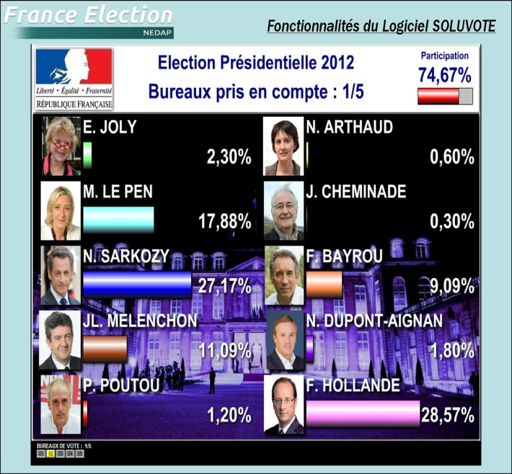
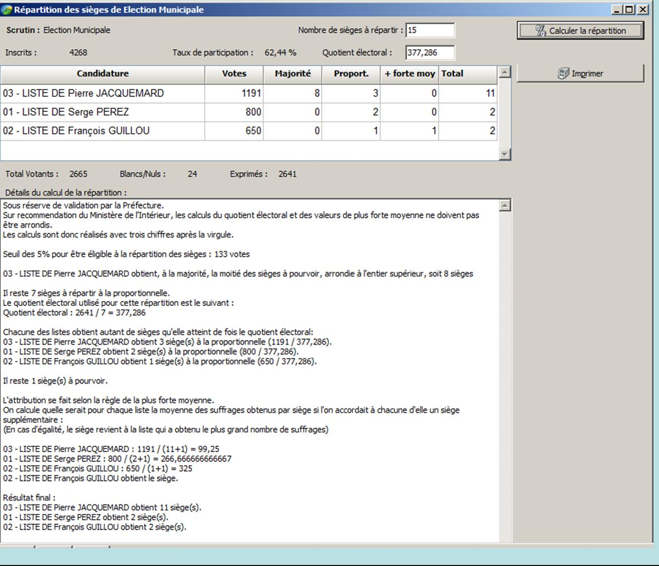
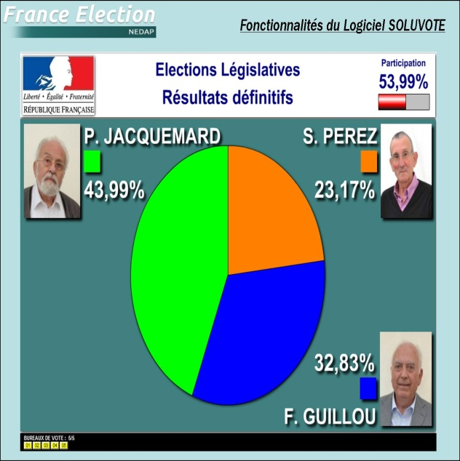
L’expérience intéressante de la France : Le logiciel SoluVote
Le logiciel SoluVote est développé par France Election depuis 1998, afin de simplifier et améliorer le déroulement de la soirée électorale. Il centralise les résultats de chaque bureaux, manuellement, électroniquement (machines à voter) et/ou par SMS. Il permet également de calculer la répartition des sièges lors d’un scrutin de liste. Il présente plusieurs fonctionnalités dont: - Vidéo-projection et affichage multipostes des résultats - Calcul certifié et détaillé de la répartition des sièges du Conseil Municipal
- Poste de Centralisation/Contrôle avec saisie des résultats en monoposte ou multiposte - Site internet/intranet intégré avec mise à jour automatique durant la centralisation - Affichage et comparaison des taux de participation - Communications par SMS vers les bureaux de vote et les élus pour la réception et l’envoi des résultats - Fichier d’export numérique des résultats vers la préfecture (format d’export officiel et procédure certifiée)
Diagrammes de représentation des résultats
Calcul certifié des sièges du conseil municipal

Slide 10
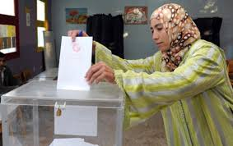
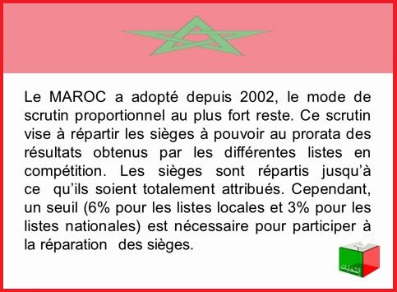
Le mode adopté au Maroc

Slide 11
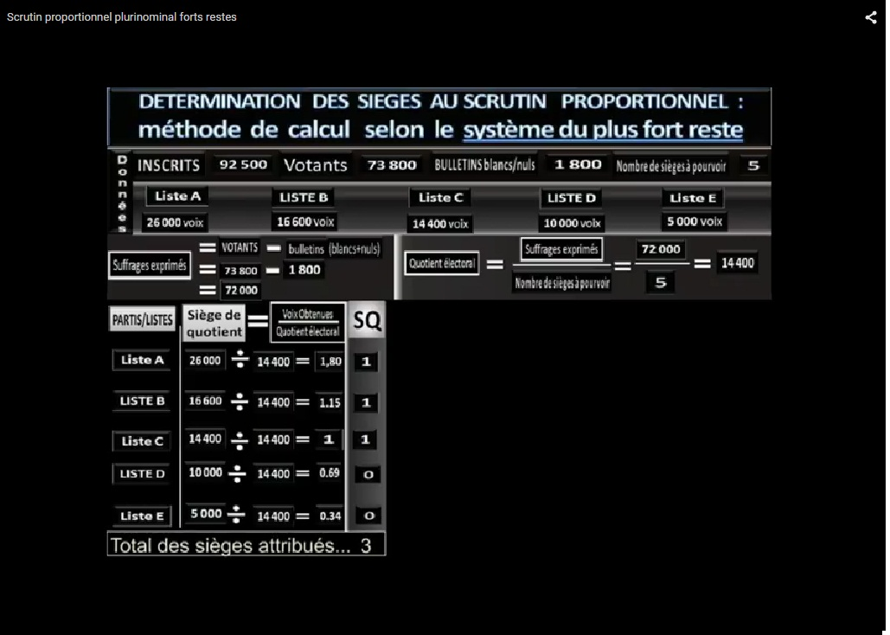
Exemple pratique de répartition du système de fort reste que notre pays a adopté:
Quatre formules y sont applicables :
Suffrages=nombre de votants-bulletins(blancs+nuls)
Quotient électoral=(suffrages exprimé/ nombre de sièges à pourvoir)
Siège de quotient=(Voix obtenues/Quotient électoral)
Reste=voix obtenues-(Nombre de sièges de quotient*Quotient électoral)
a) on exprime le suffrages puis le quotient électoral
On précise ici que le processus d’attribution de sièges pourrait prendre fin à cette étape si tous les sièges étaient distribuées, or il en reste 2 sièges qu’on va attribuer selon le système de plus fort reste.

Slide 12
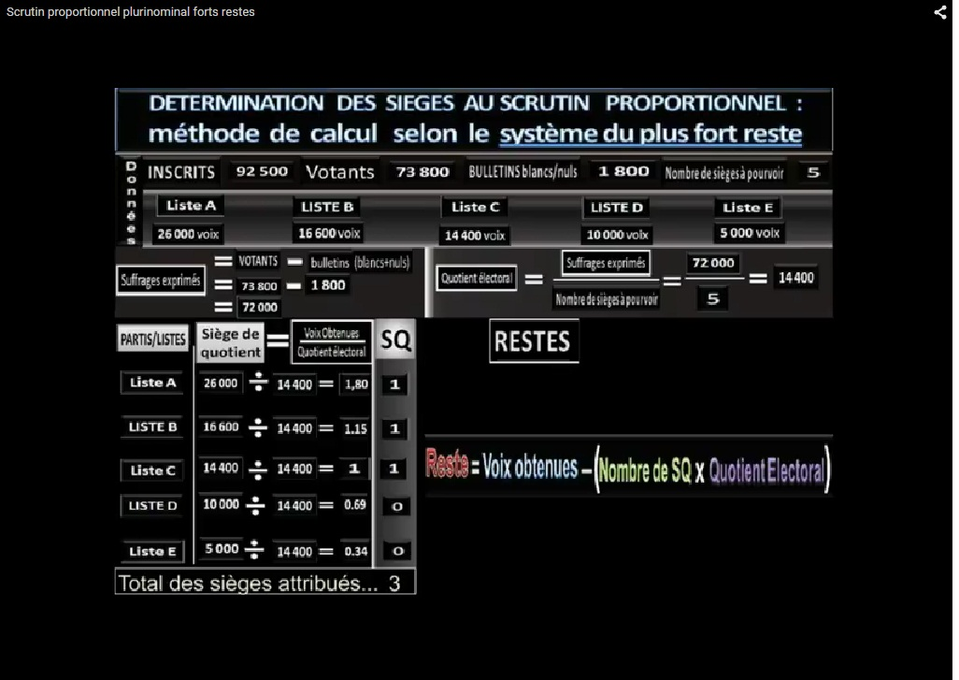
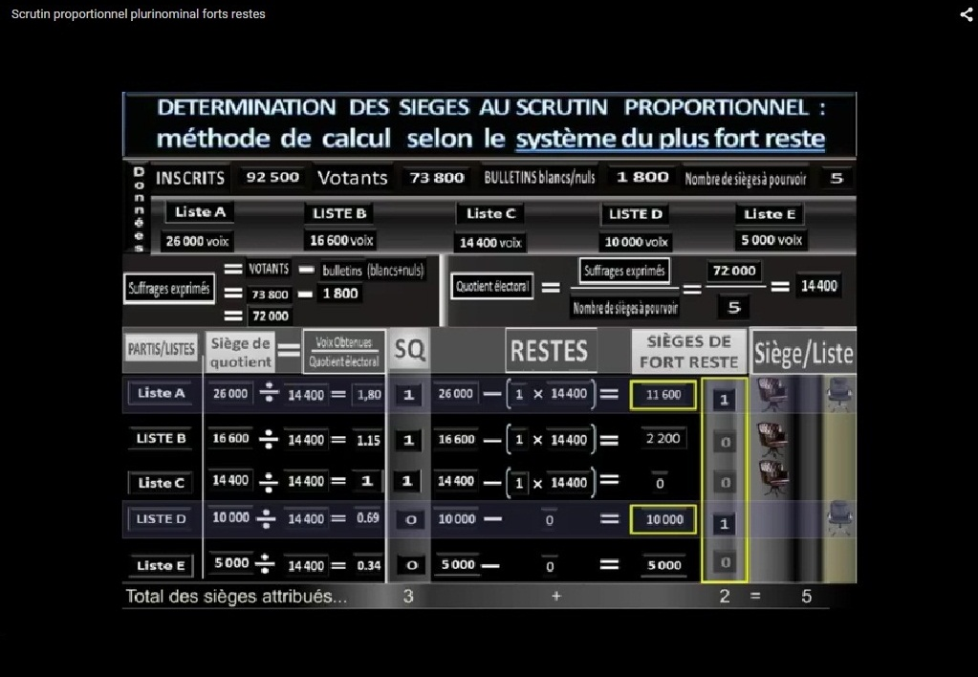
b) En se référant à la formule de calcul du reste
c) On répartit les sièges à attribuer selon l’ordre décroissant du reste

Slide 13
Ma contribution
A la lumière de l’expérience française, et en utilisant le nouveau pc Sprout_hp multifonctionnel dans l’opération de vote au Maroc, j’ai décidé - après de multiples échanges avec des experts/ingénieurs - d’organiser mon mini-projet en quatre étapes:
Modélisation d’une base de données.
Authentification des électeurs: Les empreintes digitales.
Création d’un réseau à l’échelle nationale.
Sécurisation du réseau.

Slide 14
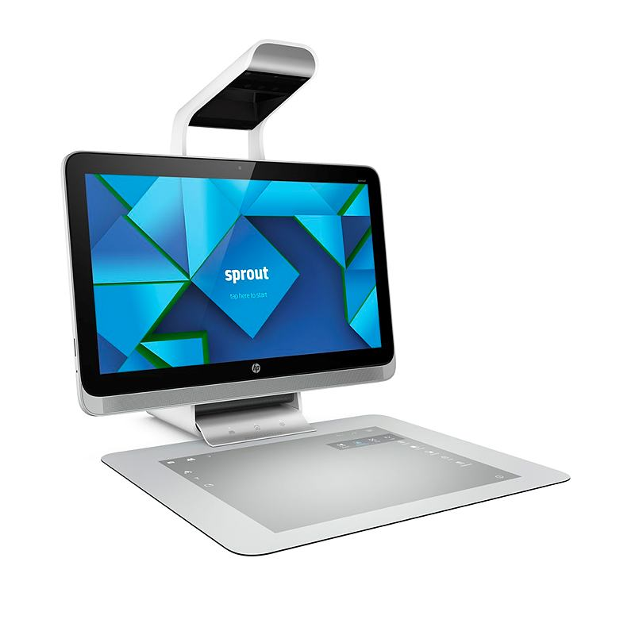
Sprout : l’outil incontournable
Son utilité pour le vote au Maroc ?
Le kit Sprout est un élément de réponse au problème posé par le processus électoral dans le contexte marocain réputé par la persistance des pratiques frauduleuses, le retardement des résultats mais encore, l’analphabétisme conséquent d’une bonne partie du corps électoral.
Apport principal: faciliter l’interactivité du votant avec l’interface du logiciel
L’acte de vote individuel est ainsi réduit aux trois opérations électorales suivantes:
Le « printfingers » : L’enceinte sonore invite le votant à poser sa main sur la surface de scannage .
Centralisation des données: Une fois le « printfinger » fait, les informations du votant sont transmises automatiquement à la base de donnée centrale.
Le choix du votant : Après validation , le participant choisit le logo désiré.
Grace notamment à sa Real-Time Collaboration avec le serveur régional d’une part et central d’autre part .

Slide 15
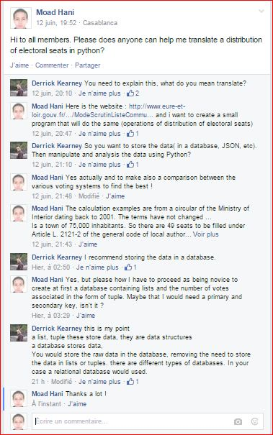
L’ objet de cette base est d’enregistrer, de stocker et de gérer des renseignements sur les électeurs.
A. Systèmes de gestion de bases de données
➔ Choix d’une base de données de type relationnel
Une conversation avec M. Derrick Kearney, expert en Informatique et administrateur du groupe « Python Programming Society », m’a convaincu de la nécessité d’une telle structure de base de données, ce qui m’a permis d’insérer mon exemple et d’en élargir les modes d’exploitation. (Discussion en Annexe 1)

Slide 16
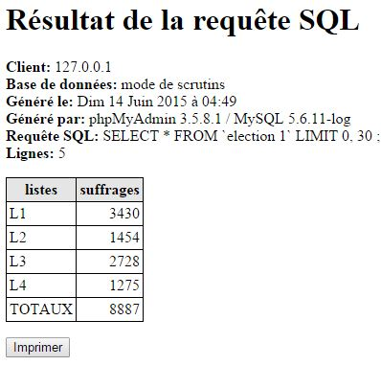
Second exemple de distribution de sièges selon « la plus forte moyenne »
Programmation d’une répartition de siège :
Création d’une base de données nommé « mode de scrutins » avec le logiciel « phpMyAdmin »

Slide 17
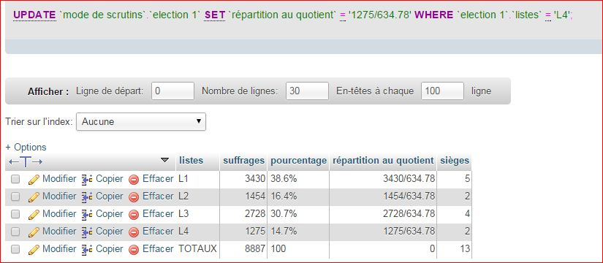
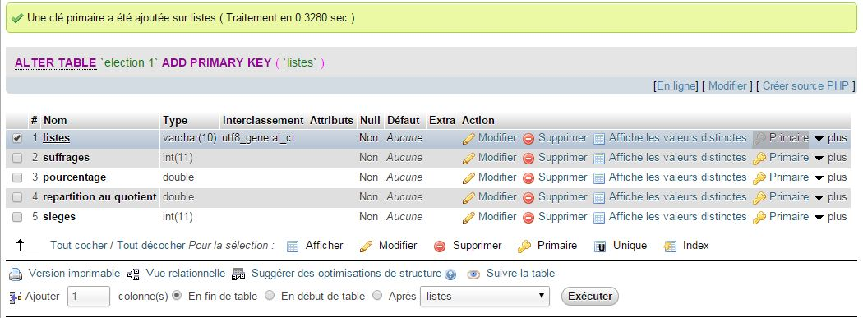
Création de ma première table ‘election 1’
Choix de la clé primaire

Slide 18
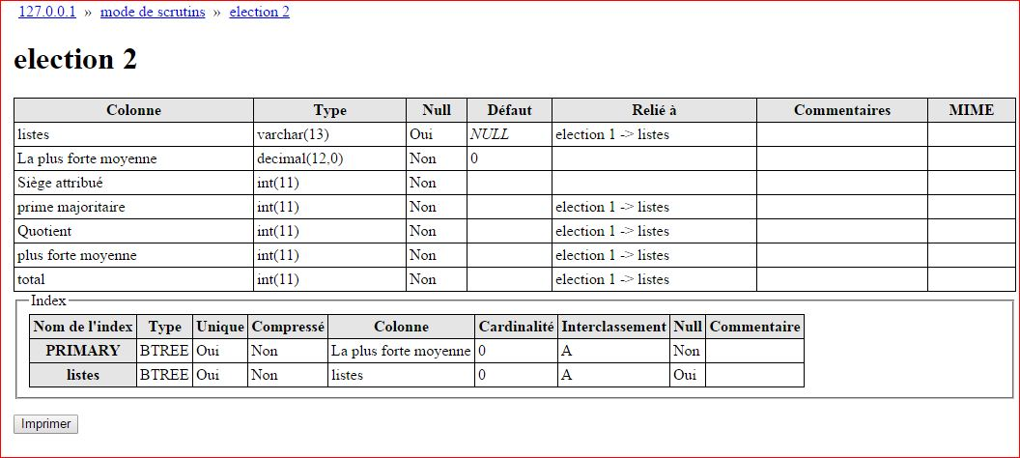
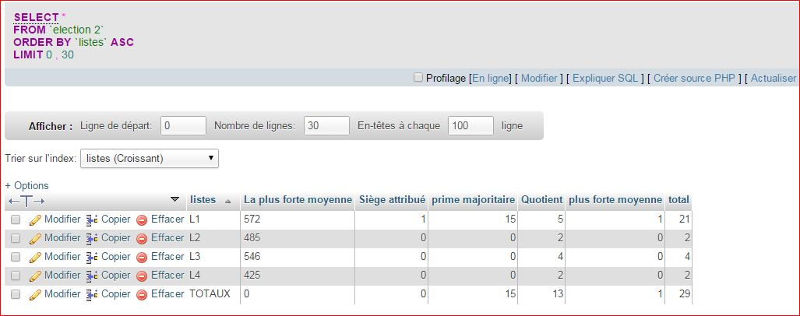
Création de ma seconde table
Seconde table triée par ordre de listes

Slide 19
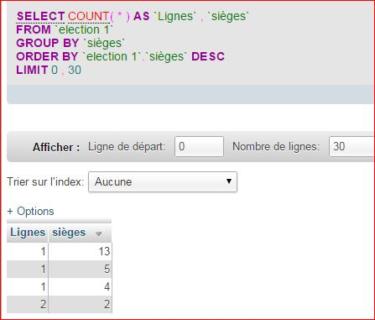
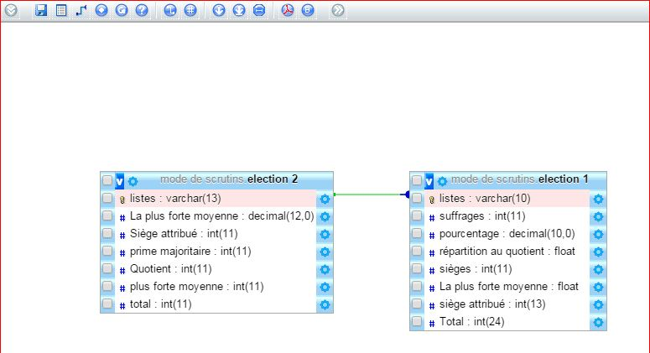
Ordre décroissant des sièges et répétitivité.
Mode visuel relationnel

Slide 20
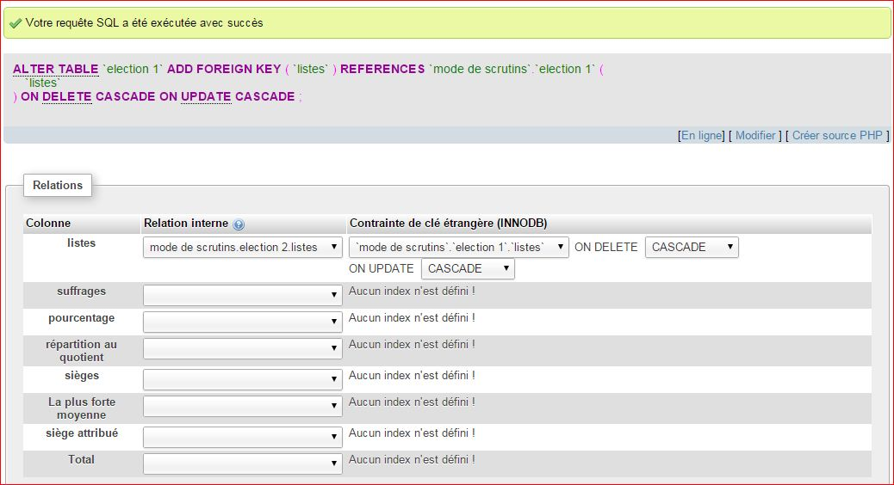
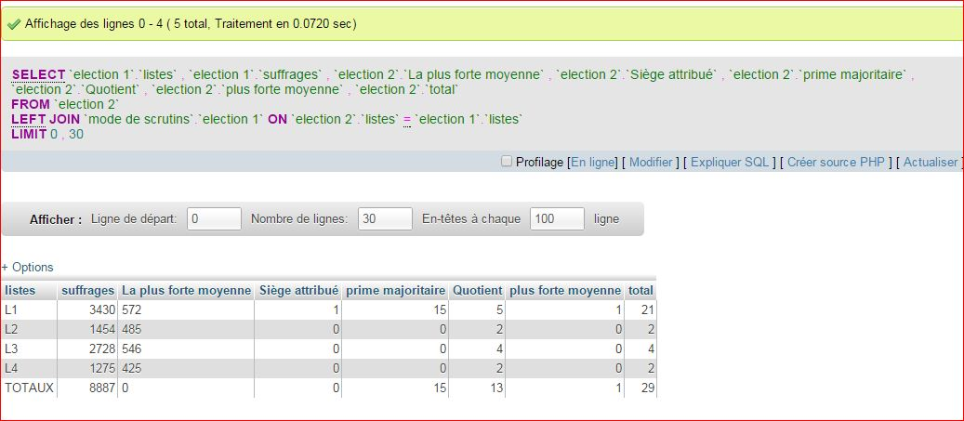
Relation clé primaire / clé étrangère.
Création d’une jointure

Slide 21
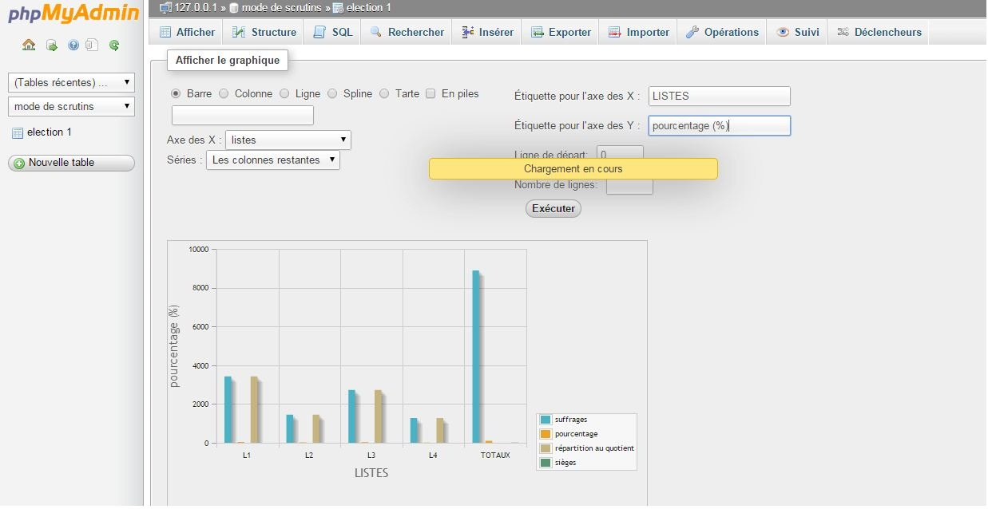
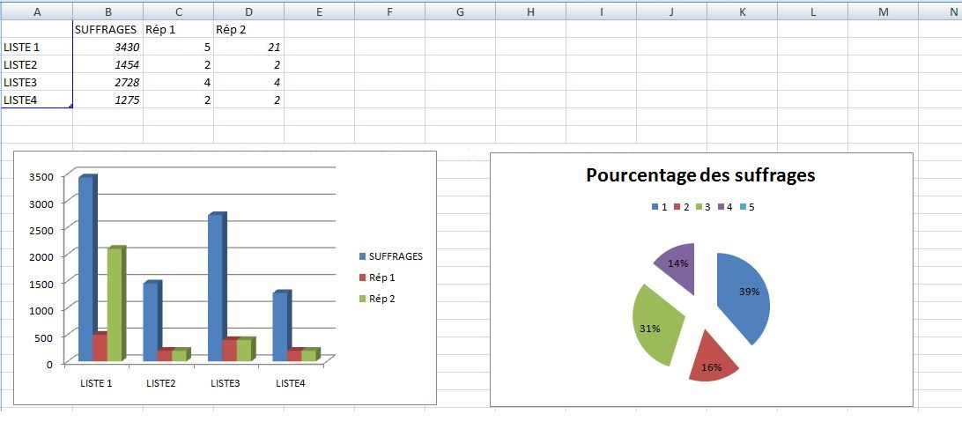
Modélisation pluridimensionnelle sous phpMyadmin selon les listes.
Via les interfaces graphiques d’Excel, j’ai également pu élaborer des diagrammes à barres et à secteurs illustrant le pourcentage des suffrages et la répartition des sièges électoraux de part le premier et le second tour (répartition au quotient et par la plus forte moyenne).

Slide 22
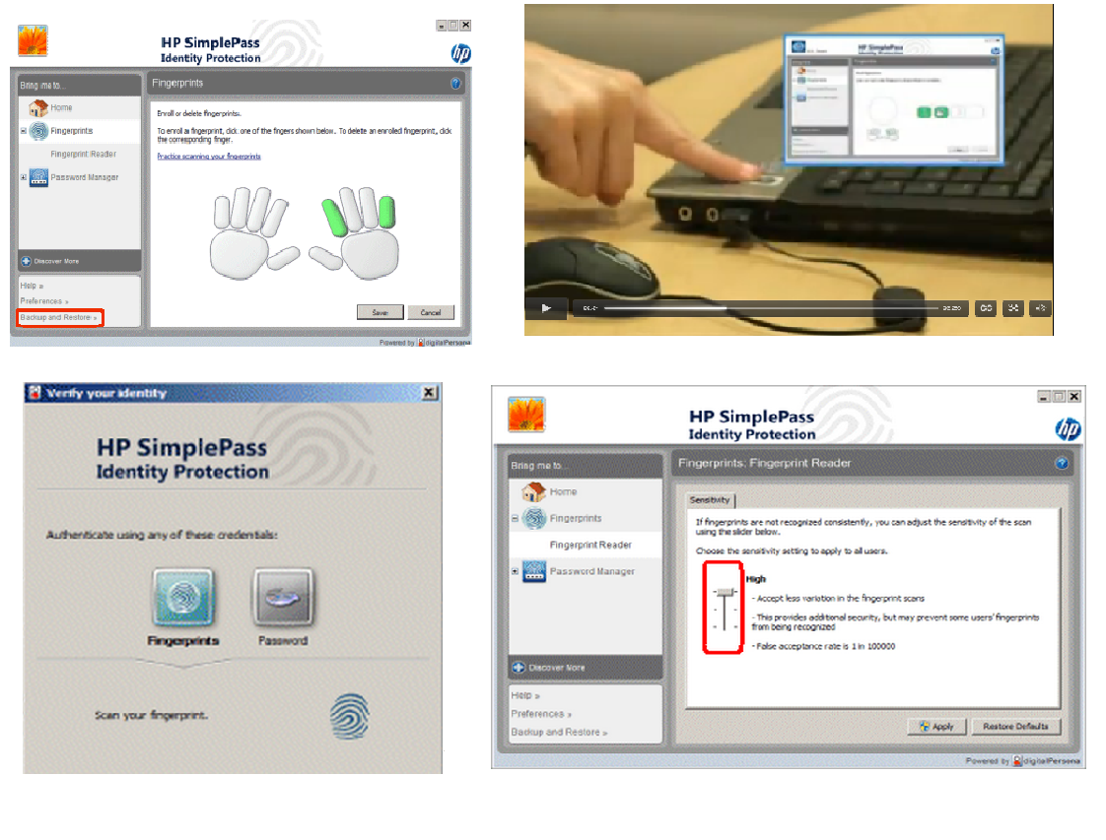
B. Reconnaissance des empreintes digitales
De nos jours, l’identification exige à peine quelques secondes et est raisonnablement précise. Résultat, l’utilisation de systèmes automatisés d’identification des empreintes digitales est de plus en plus courante. Ces systèmes peuvent être intégrés dans un ensemble de logiciels (travaillant de concert) pour fournir une solution complète d’identification des électeurs. Cette solution peut être adaptée aux besoins des systèmes d’inscription d’électeurs, ainsi qu’aux systèmes d’authentification et d’identification d’électeurs qui sont utilisés lors des scrutins.
Ces documents m’ont été fournis par M. Tim un expert de la société Hp. Ces supports illustrent clairement le déroulement du processus de la prise d’empreintes digitales.
(Discussion avec M. Tim en annexe 3)

Slide 23

C. Un réseau intranet à l’échelle nationale?
Suite à de nombreuses recherches sur les types de réseaux , je me suis interrogé sur la possibilité de concevoir un réseau à l’échelle nationale permettant entre autres de stocker, modifier ou supprimer les données des élections en temps réel grâce à une connectivité entre les pc(s) Sprout et un serveur central (réseau en étoile).
L’assistance d’aide des clients de la société hp notamment Mlle Jasmine m’a conforté dans ma motivation tout en appréciant mon idée. (voir discussion en annexe 4)

Slide 24
Comparaison entre Système distribué et centralisé
Système distribué
Système centralisé
Tout est localisé sur la même machine et accessible par le programme.
Une seule et même base de données
Accès aux ressources nécessaires (données, code, périphérique , mémoire) de n ’importe quelle autre région.
Utile pour les utilisateurs qui sont répartis sur plusieurs réseaux.
Chaque pc a sa propre copie de base de données.
Cet ensemble apparait du point de vue de l’utilisateur comme une unique entité .

Slide 25
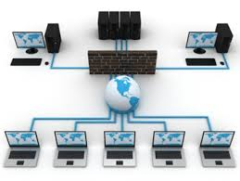

Slide 26
Le réseau WAN:
Un réseau étendu de type WAN (Wide Area Network) aux dimension d'un pays ou d'une planète est un réseau qui comprend plusieurs réseaux MAN: (Métropolitan Area Network) aux dimension d'une ville.
Ses caractéristiques semblent les plus adaptés aux spécificités du projet de vote à l’échelle nationale

Slide 27
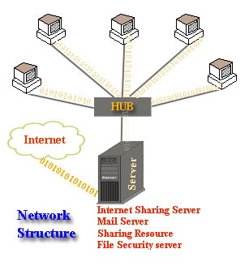
Topologie en étoile pour laquelle j’ai opté:
Caractéristiques de cette structure:
Dans cette topologie toutes les stations sont reliées à un nœud central (Hub ou Switch) dont devrait dépendre les performances du réseau:
un Hub assure la diffusion. En effet, un message émis par un poste, arrive au Hub qui le diffuse sur tous ses ports, mais seul le poste destinataire peut le récupérer.
Un Switch réalise la commutation. En effet, un message, émis par un poste, est commuté par le Switch seulement sur le port auquel est relié le poste destinataire

Slide 28
Avantages et inconvénients du réseau WAN:
Avantages:
Chaque station a sa propre ligne, donc les conflits entre postes sont évités.
La maintenance du réseau est plus simple : lorsqu'un ordinateur tombe en panne, il est possible de le déconnecter du noeud centrale sans perturber le reste du réseau .
Inconvénients:
La longueur de câble nécessaire est importante.
Le coût est relativement élevé par rapport à la topologie en bus, car un matériel supplémentaire est nécessaire ( Hub; Switch)
Une panne dans le nœud central paralyse tout le réseau.

Slide 29
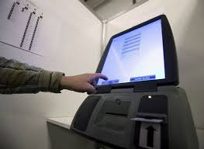
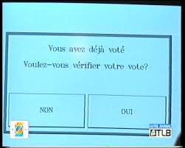
D. Sécurisation du réseau:

Slide 30
Quelques méthodes innovatrices
Après une mûre réflexion nourrie par de multiples interactions avec des ingénieurs en réseaux et télécommunications , j’ai pu aboutir aux techniques de sécurisation suivantes:
Sécurité physique
L’accès par badge.
Systèmes biométriques(empreintes digitales ou rétinienne).
Sécurité des donnés
Stocker les ressources de la base de donnée dans un emplacement afin de les sauvegarder en temps réel.
Sécurité de l’infrastructure du vote
Sécurité des serveurs
Les Pare-feux.
Former ses employés face aux attaques des pirates.
Supervision et suivi des responsables du vote automatisé (L’accès étant inhérent à leur statut).
Chiffrer les données stockées (cryptage)
Backtrack (logiciel spécialement créée pour contrôler la sécurité des réseaux informatiques) Contrôle la sécurité des mots de passe WEP et WPA et teste la sécurité des serveurs.,….etc .

Slide 31
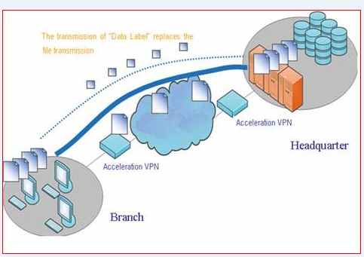
Sécurisation de la procédure électorale
« la sécurisation des élections nécessitent le déploiement / utilisation de plusieurs niveaux de sécurité (liés ou non à l’aspect informatique / technologique de l’opération). Pour la structure réseau, il est souhaitable d’utiliser :
Un VPN crypté
Plusieurs serveurs des registres des électeurs
Plusieurs serveurs pour les résultats des suffrages
Plusieurs (au moins deux) fournisseurs d’accès indépendants
Plusieurs serveurs régionaux communiquant à la fois avec les serveurs locaux et le serveur central »
D’après M. Mohamed Taghia, ingénieur
en télécommunications

Slide 32
Conclusion:
Ce travail constitue une ébauche qui invite à réfléchir sur le devoir d’une telle œuvre qui se veut foncièrement démocratique. Pourquoi ne pas y aspirer en mettant le cumul des expériences des nations qui nous ont devancés, la technologie aidant et la volonté politique n’étant pas en reste.
L’on pourrait aisément s’inspirer de l’expérience française dans ce domaine, en l’occurrence SoluVote , qui présente une solution globale au problème de vote certifié.

Slide 33
Ressources:
Bibliographie :
http://www.futura-sciences.com/magazines/high-tech/infos/actu/d/informatique-sprout-pc-clavier-ni-souris-signe-hp-55883/
http://aceproject.org/ace-fr/topics/et/default
http://bmisitgs.wikispaces.com/LAN,+WAN,+virtual+LAN,+wireless+WLAN,+home+network
Livre: « Initiation à l’informatique et réseaux » (Omar El kharki et Jamila Mechbouh)
Contacts :Société Hp, groupe « Python Programming Society », M.Mohamed Taghia ingénieur de Télécom ParisTech.

Slide 34
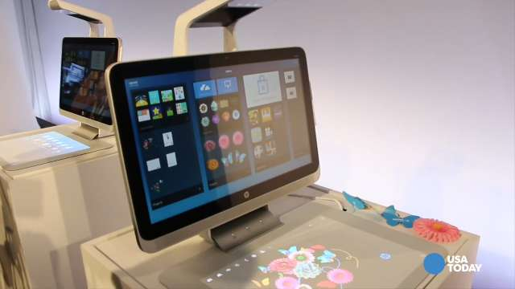

Merci pour votre attention!

Slide 35
Annexe 1: Chat avec M. Derrick Kearney

Slide 36
Annexe 2: Calculatrice de sièges électoraux sous Excel que j’ai testé en modifiant certains paramètres
(les modifications ont été apportées sur les cases bleues seulement).

Slide 37
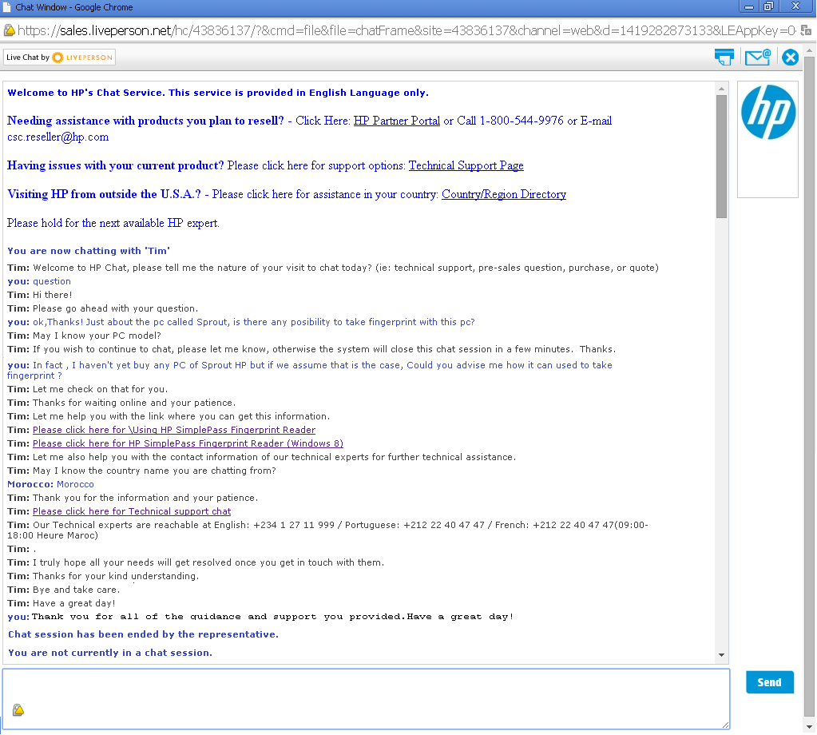
Annexe 3: Annexe 3: Premier contact avec la société hp sur la faisabilité et la fiabilité du « printfingers » grâce à Sprout.

Slide 38
Annexe 4: Chat avec Mlle Jasmine sur la faisabilité de cette idée: (j’ai reçu une copie sur mon Gmail après la fermeture de la fenêtre de discussion)
This is an automated email sent from the HP Home & Home Office Store Server. The following information is a log of your session. Please save the log for your records. Your session ID for this incident is 2784993.
Time | Details
06/15/2015 08:42:16AM | System: "Welcome to hp.com for Small & Medium Business customers. Your chat transcript will be emailed to the email address that you input when registered shortly after the chat is completed."
06/15/2015 08:42:37AM | Session Started with Agent (Jasmine)
06/15/2015 08:42:37AM | Moad: " technical question"
06/15/2015 08:42:47AM | Agent (Jasmine): "Thank you for contacting the HP.com Small Medium Business Chat team. Hi, Moad. My name is Jasmine. I've read your question so let’s get started."
06/15/2015 08:42:57AM | Agent (Jasmine): "I'd be glad to provide the information you need."
06/15/2015 08:43:00AM | Agent (Jasmine): "Please go ahead."
06/15/2015 08:44:49AM | Moad: "Hi, I wonder whether your computer PC "Hp Sprout" can be connected in a central network ?"
06/15/2015 08:45:44AM | Agent (Jasmine): "CHecking on that."
06/15/2015 08:46:01AM | Agent (Jasmine): "Give me 1-2 minutes of your time."
06/15/2015 08:47:06AM | Moad: "Ok , thank you Miss !"
06/15/2015 08:47:14AM | Agent (Jasmine): "You're welcome."
06/15/2015 08:49:22AM | Agent (Jasmine): "Thanks for patiently waiting, Moad."

Slide 39
06/15/2015 08:49:27AM | Agent (Jasmine): "Yes the model can be networked."
06/15/2015 08:49:46AM | Agent (Jasmine): "It has NIC."
06/15/2015 08:50:52AM | Agent (Jasmine): "Have I answered all of your concerns today, Moad?"
06/15/2015 08:53:28AM | Agent (Jasmine): "Are you still with me?"
06/15/2015 08:54:27AM | Moad: "Yes, thank you miss Jasmine for your kindness. I want to say by that to be able to create a national network related to a central waiter ?"
06/15/2015 08:55:10AM | Agent (Jasmine): "My pleasure. As long as you have that central network, the device can connect to it."
06/15/2015 08:55:44AM | Agent (Jasmine): "Do you have further questions for me today?"
06/15/2015 08:57:04AM | Moad: "While connecting several PC sprout at the same time with this waiter?"
06/15/2015 08:57:26AM | Agent (Jasmine): "Yes."
06/15/2015 08:58:11AM | Moad: "Ok great , thanks a lot and have a nice day !"
06/15/2015 08:58:17AM | Agent (Jasmine): "You're welcome."
06/15/2015 08:58:20AM | Agent (Jasmine): "Thank you for choosing HP. We appreciate your business."
06/15/2015 08:58:25AM | Agent (Jasmine): "Take care and have a wonderful day!"
06/15/2015 08:58:27AM | Session Ended
If you require further assistance, you may contact us at myhpsales@hp.com

Slide 40
Choix du sujet et lien avec le thème
Deux principales motivations:
Le désir de faire profiter le Maroc des nouvelles technologies de pointes appropriées à la procédure électorale
Rompre avec les pratiques frauduleuses et fonder les bases démocratiques d’élections crédibles moyennant des méthodes informatiques efficientes et ergonomiques.
Relation avec le thème de 2015:
Plusieurs formes de RESSOURCES sont à gérer :
Humaines: l’électorat, les organisateurs, commissions électorale…
Matérielles et logicielles: les bases de données numériques, les programmes de gestion des votes, les réseaux de communication sécurisés,…
PARTAGE des opinions politiques dans le cadre d’un acte démocratique et citoyen ➔ constitue l’essence même du vote
RÉPARTITION des ressources selon des critères juridiques, politiques et logistiques : circonscriptions/bureaux de vote, administration centrale/région
DISTRIBUTION des suffrages exprimés et dépouillement des voix dans un cadre transparent et sécurisé

Slide 41
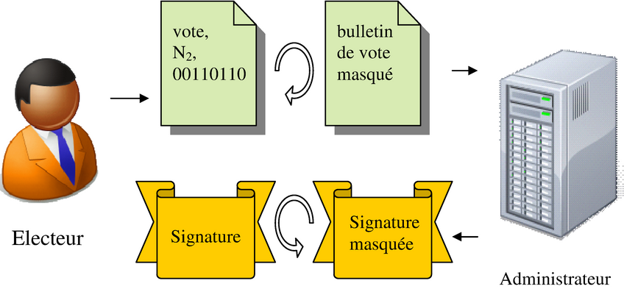
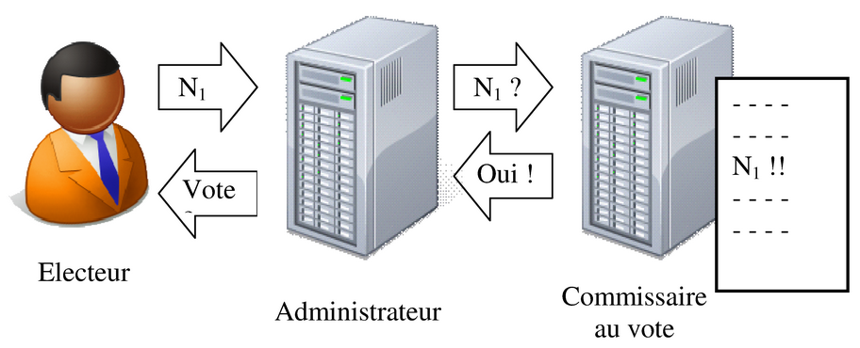
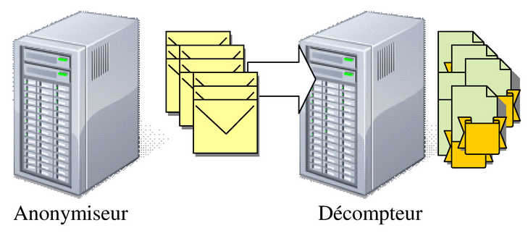
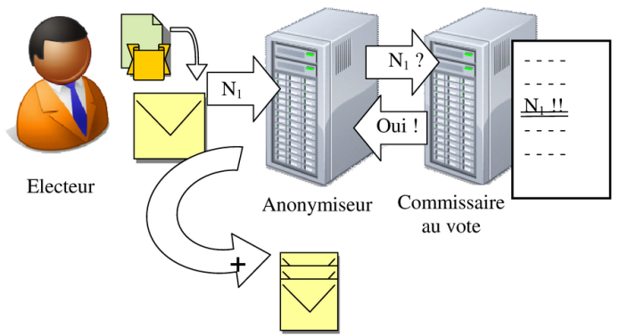
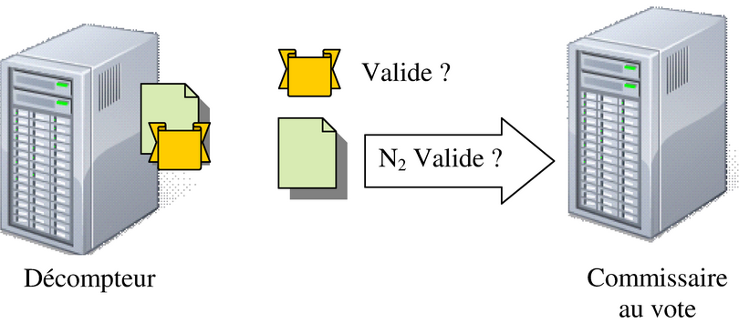
sécurisation
A l'aide de sa clé privée, le décompteur déchiffre tous les bulletins transmis par l'anonymiseur ce qui revient à retirer les bulletins de leur enveloppe.
Le décompteur permet de:
- Vérifier l’authenticité de la signature du bulletin
- il transmet ensuite au commissaire l'empreinte pour vérifier que celle-ci figure dans la liste des empreintes valides.

